Slide 1
Πιλοτικό Freinet 2018-19
Καραγιάννη Ελένη
ΠΕ70
4^{ο} Δημοτικό Σχολείο ν. Ψυχικού

Slide 2
Ανάπτυξη Δράσεων
Τι νέα
Μικρά βιβλία
Συμβούλιο Τάξης
Ελεύθερα κείμενα

Slide 3
Τι νέα;
Πραγματοποιείται από τον Οκτώβριο σε εβδομαδιαία βάση.
Αρχικά πραγματοποιούνταν Δευτέρα σε συγκεκριμένο 15,’ όταν ξεκινούσαμε το μάθημα
Τον τελευταίο μήνα μετακινήθηκε κάθε δεύτερη Πέμπτη.

Slide 4
Θετικά στοιχεία
Ενθουσιώδης υποδοχή από τους μαθητές
Συμμόρφωση με τους κανόνες, σεβασμός στη διαδικασία
Διάθεση για συμμετοχή με αφηγήσεις και με ρόλους
Ανάπτυξη αλληλεπίδρασης (ερωταποκρίσεις προς όλους, αρεστούς ή μη)
Προθυμία για εναλλαγή των ρόλων
Κατανόηση και εχεμύθεια
Συμμετοχή και Αμεα στην όλη διαδικασία

Slide 5
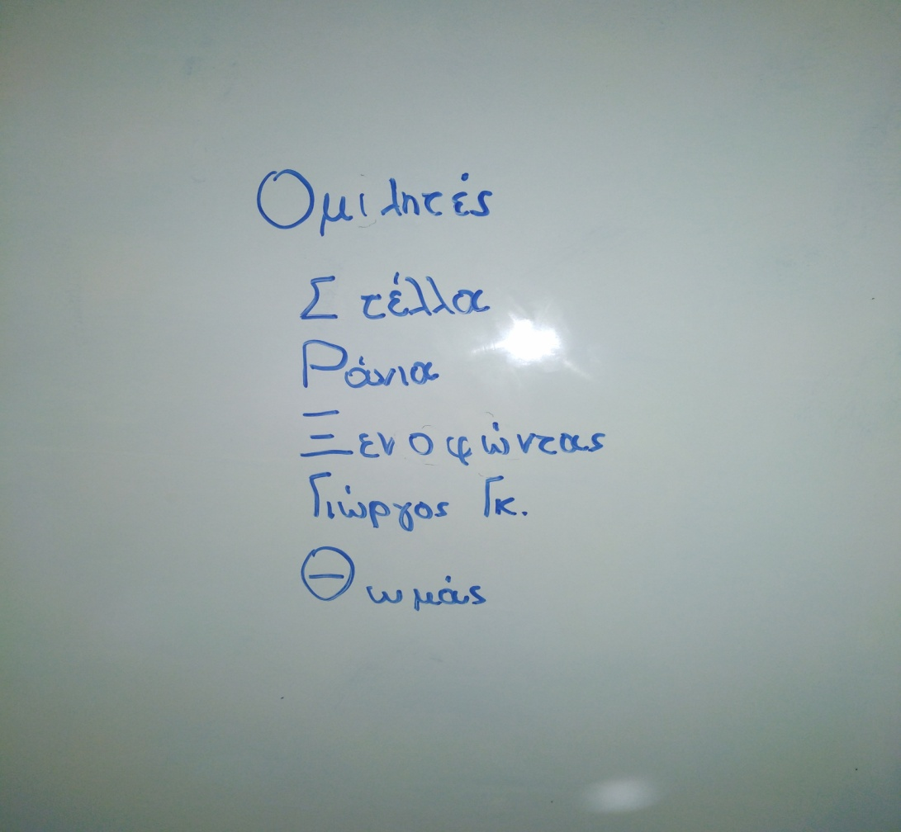
Από την τάξη…

Slide 6
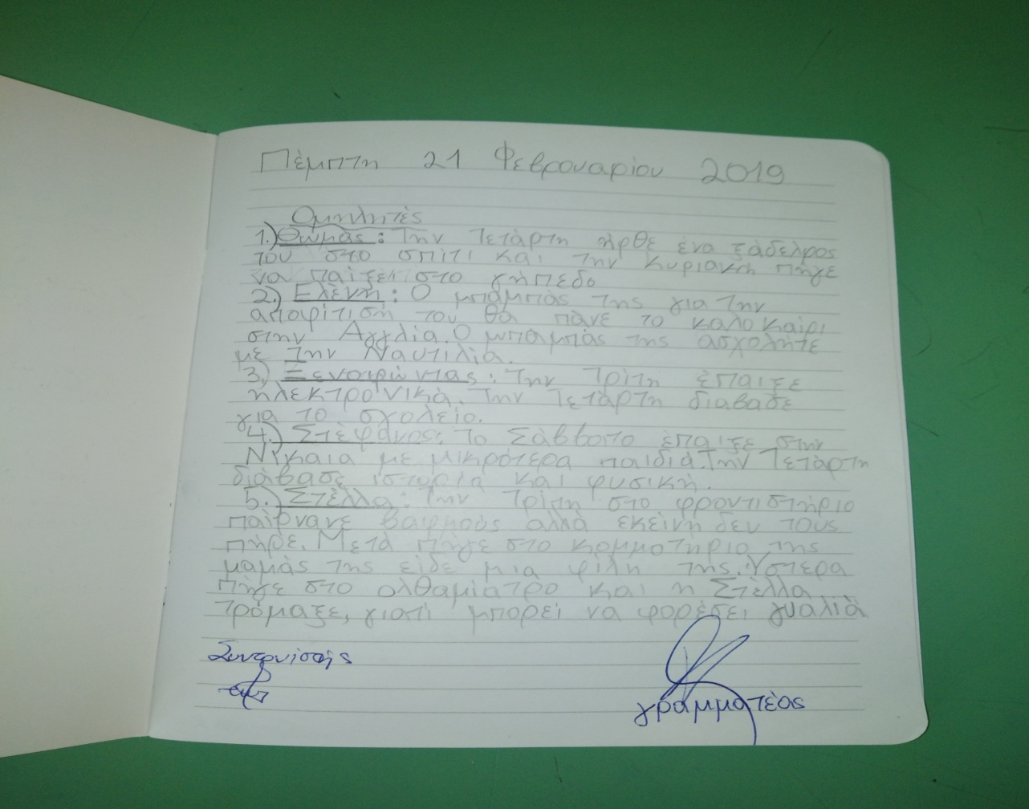
Τετράδιο πρακτικών

Slide 7
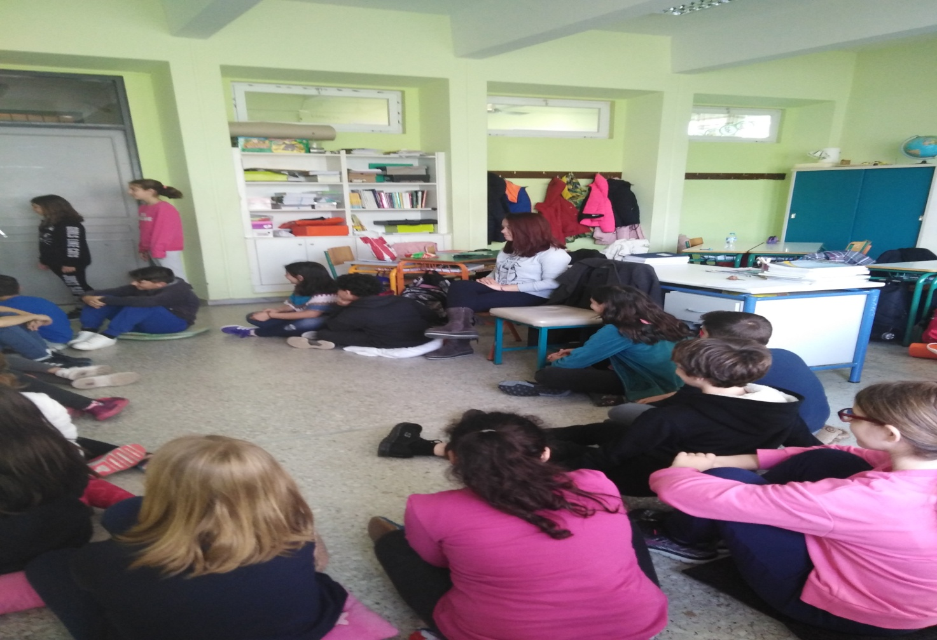
Η ολομέλεια

Slide 8
Μικρά βιβλία
Έναρξη της δράσης τον Δεκέμβριο
Πραγματοποίηση κάθε δεύτερη Πέμπτη, εναλλακτικά με το Τι νέα;
Διάρκεια ένα δίωρο της Γλώσσας.
Στην αρχή επιδόθηκαν στη συγγραφή ενός κειμένου στο πρόχειρο , το οποίο καθαρογράφτηκε

Slide 9
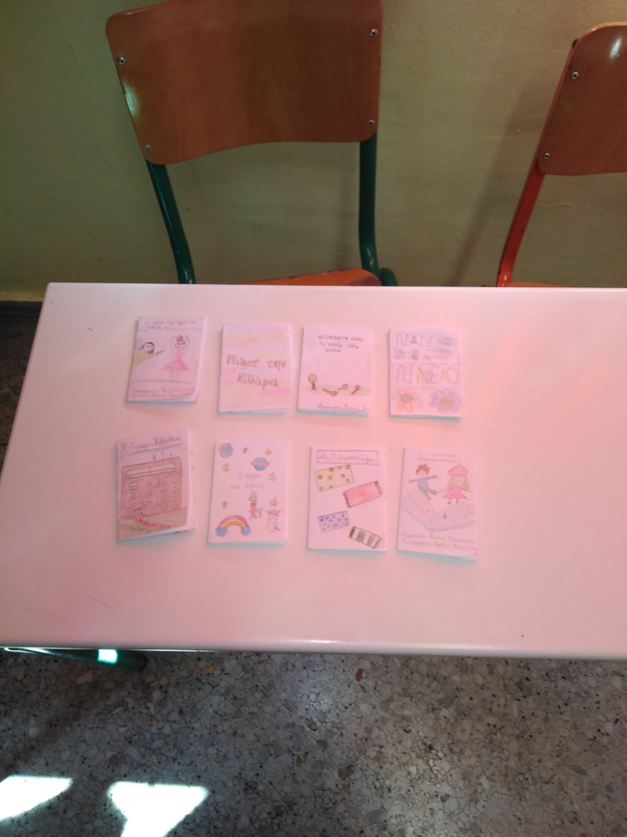
Tα εξώφυλλα

Slide 10
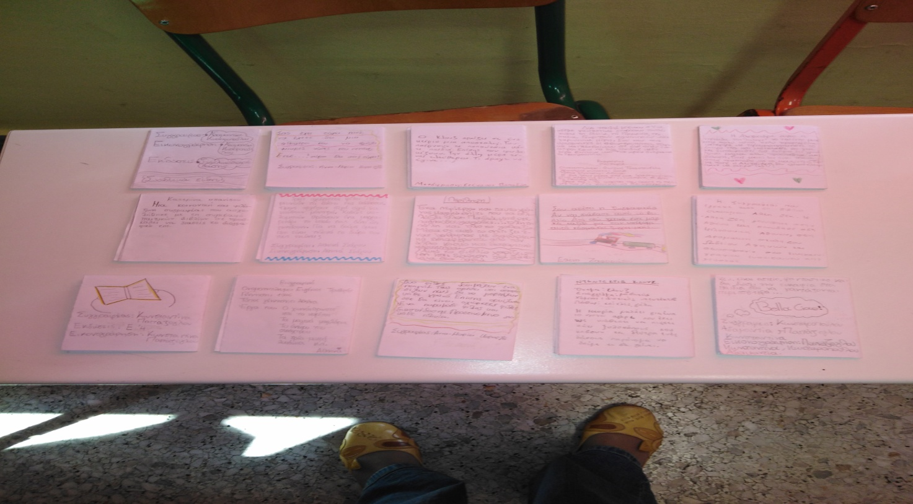
Τα οπισθόφυλλα

Slide 11
Θετικά στοιχεία
Προσήλωση στην εκμάθηση της κατασκευής και επιθυμία για περισσότερες σελίδες
Ενθουσιώδης υποδοχή
Αφοσίωση στη συγγραφή από την πλειοψηφία της τάξης
Ενδιαφέρον για ανάγνωση των βιβλίων των συμμαθητών
Εκδήλωση θαυμασμού για τις ιστορίες και τις εικόνες
Έκφραση επιθυμίας για ομαδική συγγραφή
Ποικιλία στη θεματολογία και το είδος των κειμένων
Εξαιρετική ευρηματικότητα

Slide 12
Γενικές παρατηρήσεις
Οι δραστηριότητες:
Είναι ευχάριστες και εποικοδομητικές
Οι μαθητές/τριες δεν τις αντιλαμβάνονται από την αρχή ως μέρος της σχολικής τους ζωής, αλλά σαν τρόπο για να ξεφεύγουν από τη ρουτίνα
Δεν υιοθετούνται αβίαστα και αυθόρμητα και απαιτούν εκπαίδευση και επανάληψη για να οικειοποιηθούν από τα παιδιά.
Απαιτείται συστηματικότητα και επιμονή στην διενέργειά τους.

Slide 13
Ευχαριστώ για την προσοχή σας

